Slide 1





Slide 2



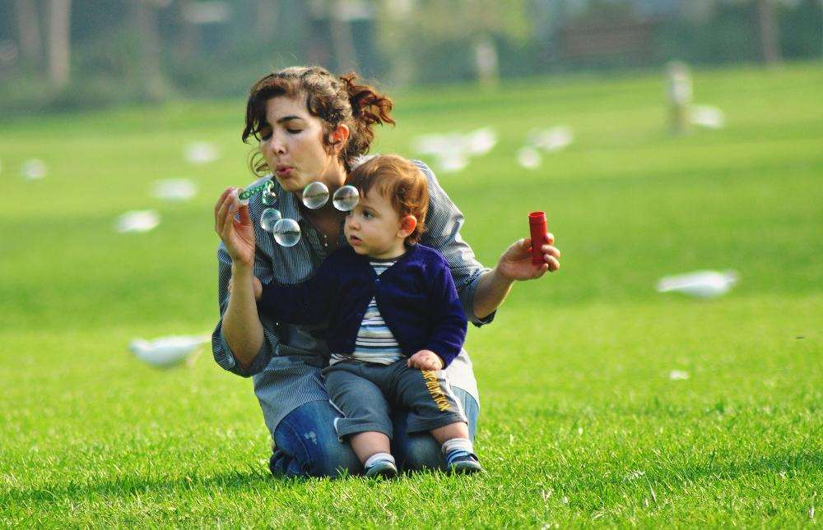
生我，养我，爱我的妈妈啊，您用滴滴心血浇铸了女儿的康复之路，您用伟大的母爱挽救了女儿濒死的灵魂，是您撒给我灿烂的阳光

Slide 3




Slide 4

外边风吹雨打折磨着我，屋内和煦的阳光温暖着我，因为屋内有您，我爱您妈妈，永远永远！童年的青灯里有，你讲的故事，和我的笑声！
On this Mother's Day I just want to say： I'm proud to be your daughter. 在这个母亲节里，我只是想说：我以身为您的女儿为荣。

Slide 5

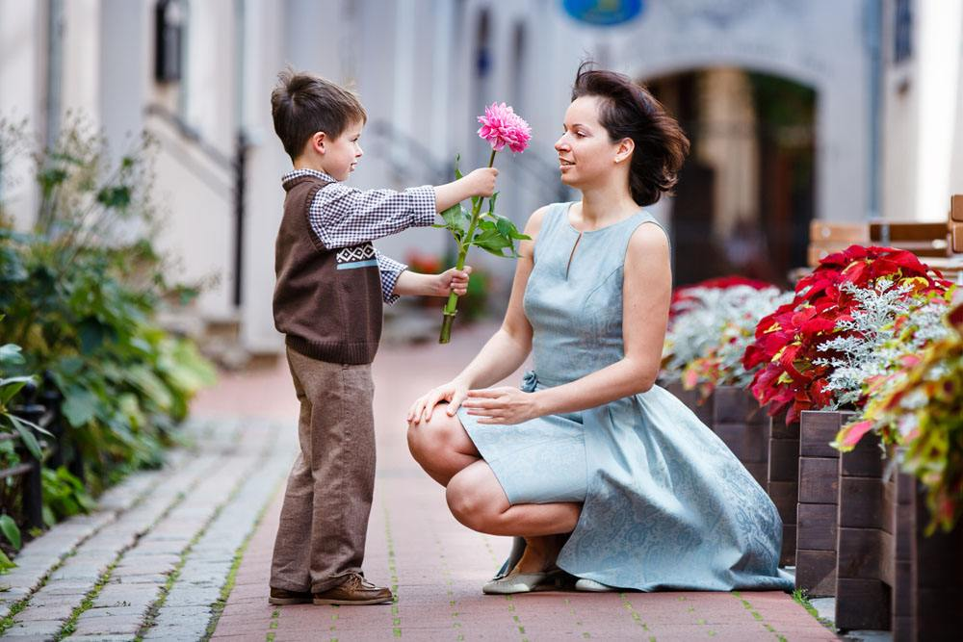
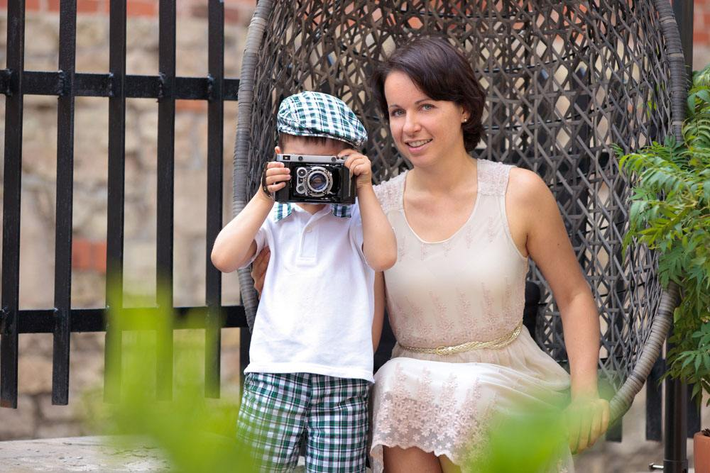

Slide 6
妈：为了我您的黑发变白，费尽心血。今天是您的节日，妈，谢谢您！您辛苦了！儿会尽我所能报答您我最亲的妈妈！

Slide 7



Slide 8

妈妈，你是大树，我就是小鸟。妈妈，你是大海，我就是小鱼。妈妈，你是天空，我就是白云。无论你变成什么我都一直在你身边。妈妈，你永远是我的妈妈。

Slide 9
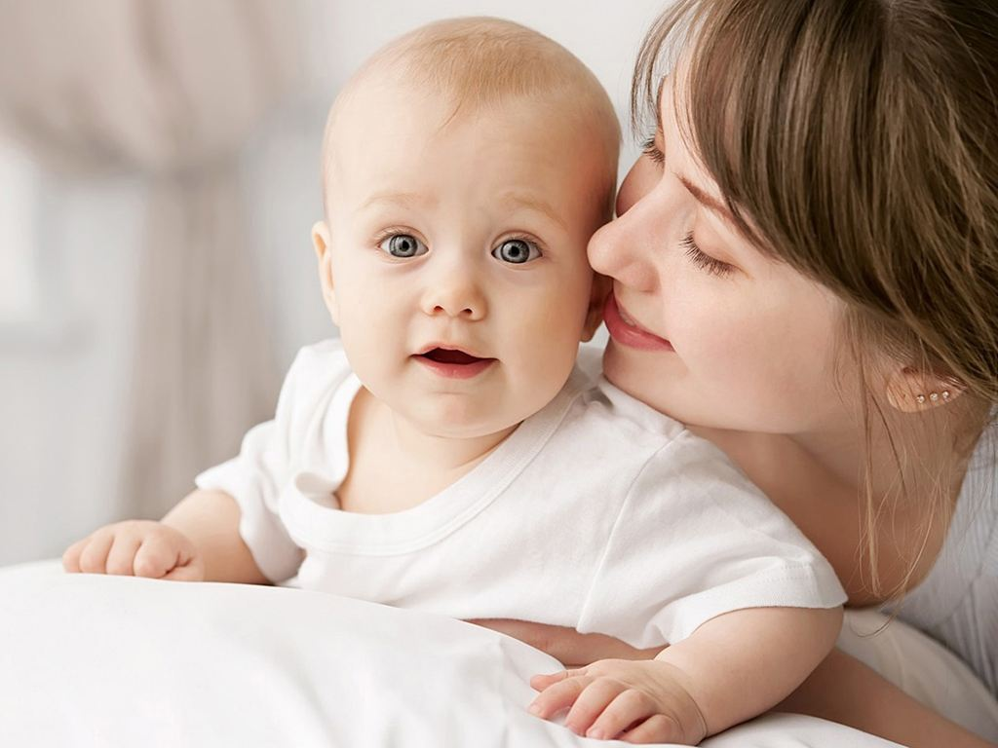
妈妈，今天是母亲节，我给您倒上一杯温暖的茶，表达我的心意，并祝你万事顺意，永远年轻！瞧，今天的太阳那么暖，那么亮，连太阳公公都在为你嘱咐呢！

Slide 10


Slide 11
谁能掂估出这爱的重量？谁能测量出这情的深厚？母亲！您的爱，有开始，无结束；您的情，有源头，无尽头。这无休无止，无穷无尽的爱和情，儿女将永记在心.

Slide 12

母亲节到了，记得为母亲献上温馨祝福哦，有许多话藏在口里，有许多情藏在心里，有许多感动都在今天勇敢地表达吧，祝福我们伟大的母亲！

Slide 13
伟大的是妈妈，平凡的是我，慈祥的是妈妈，调皮的是我，交手机费的是妈妈，发短信的是我。哈哈，妈妈真好！

Slide 15


Slide 16

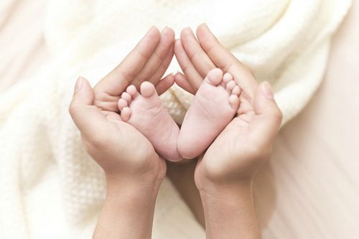

Slide 17
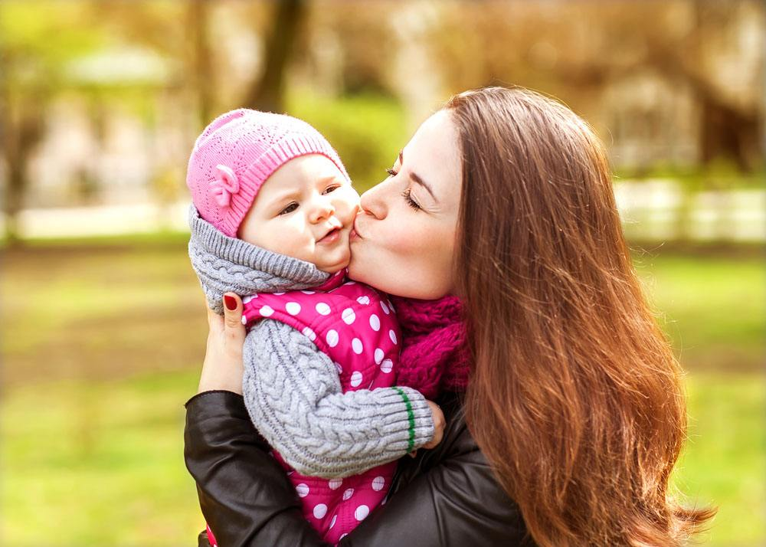
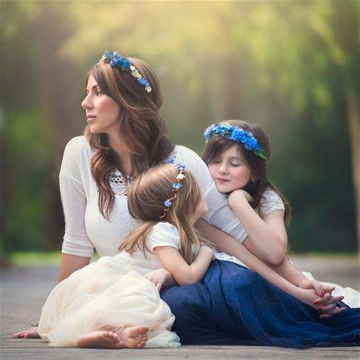


伟大的是妈妈，平凡的是我，慈祥的是妈妈，调皮的是我，交手机费的是妈妈，发短信的是我。哈哈，妈妈真好！
在这个特别的日子里，我想对妈妈您说声：妈妈节日快乐！愿妈妈在今后的日子里更加健康快乐！

Slide 18


Slide 19


Slide 20
宽厚无边是母亲的心，源源不断是母亲的爱，在母亲的关爱里我们逐渐长大，在母亲的呵护下我们成熟自立，祝福天下母亲节日快乐，身体健康！万事如意。

